Slide 1


转正述职报告
工作任务/工作感想/未来规划
汇报人：翁泽鹏 导师：吴堂园
Notes:
大家好，我叫wzp，目前的岗位是c#开发工程师，入职时间是5月21日，所以来佳都已经两个多月了，所以在此进行述职报告，跟各位报告一下我过去两个多月主要做了什么。

Slide 2
Part 1
工作回顾
工作体会
Part 2
目 录
Part 3
自我评价
未来规划
Part 4

Slide 3
Part 1
工作回顾
线网系统开发
组态技术选型
合肥AFC

Slide 4
线网系统开发
1
2
3
熟悉系统代码
学习开源框架
进行开发
首屏/控件/项目结构
Prism/UnityContainer/HandyControl
增加功能/修复Bug

Slide 5
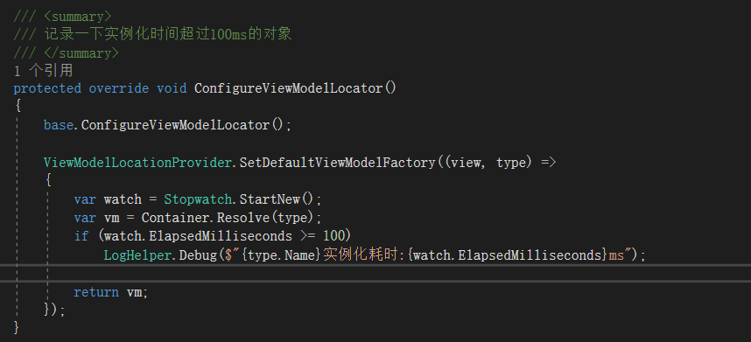
线网系统开发
开发内容1——增加性能监控功能
Notes:
界面组件多，需要监控所有组件的性能，防止有短板拖慢界面的速度。
不能给每个组件添加监控代码，硬耦合、不好维护、业务无关。
通过ioc容器集中管理的功能，在其中加入了切面，完成了一个地方对所有控件的性能监控。

Slide 6
线网系统开发
开发内容2——登录动画
Notes:
使用 Handycontrol 增加登录动画，减少用户焦虑。

Slide 7
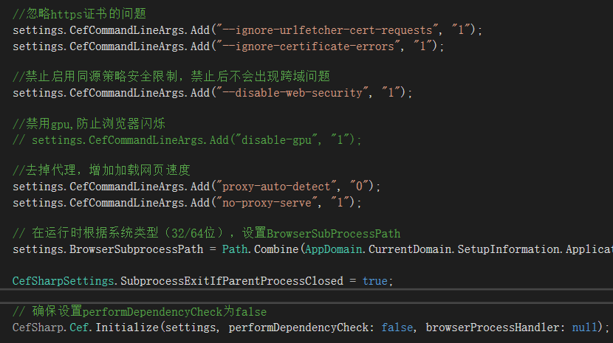
线网系统开发
开发内容3——修复Bug
Notes:
修复 cefsharp 在程序退出后无法自动kill的bug
修复 cctv 加载慢的bug

Slide 8
Part 1
工作回顾
线网系统开发
组态技术选型
合肥AFC

Slide 9
组态技术选型
列1 | ICONICS32 | ICONICS64 | HT for web | GeoServer | WPF | FSCADA
运行性能 | 不稳定。 在实际项目中，若长时间运行ICONICS组态程序，会存在偶发问题，难以排查原因。 | 一般。因为是封装好的软件，所以如果出现偶发BUG，难以定位。 | 流畅。 目前HT for web在我司投入开发将近一年，如MICS3.0、MICS Studio、红外测温系统，以及18、22号线也将运用。 在C/S端嵌入后使用流畅，暂无发现性能问题。 | 一般。内嵌进WPF的话，如果动画太多会有性能问题。 | 优秀。 WPF原生开发，无需嵌套任何插件，即可呈现在程序中，支持硬件加速，能保证长期稳定地运行。 | 一般。常规的工控组态软件，一般用于工厂产线之类的场景。CS版基于.NET 和 WPF实现的软件，BS版基于HTML5实现。
界面效果 | 一般。 灵活性较低、可视化效果一般，界面较为粗糙，部分动画不能实现平滑过渡，无法实现科技蓝的设计风格。 | 良好。 能良好地显示界面，基于WPF实现的动画和特效。 | 优秀。 动画多样性可控，能良好地显示界面、动画、特效。 | 一般。这只是一个GIS服务器，用来做GIS的，通过OpenLayers等js库来画地图。可以实现线网功能，但是无法实现类似实时客流等动态效果。 | 优秀。 WPF本身对2D动画已经有良好的支持，所以基本Web可以实现的动画和特效，WPF也可以原生实现，且可以达到跟Web实现一样美观。 | 一般。只提供了简单的动画和图片，能满足产线的场景，但是不满足线网指挥中心所需要的现代化效果。
费用 | 按点数和同时访问的客户端并发数收费。 | 按点数和同时访问的客户端并发数收费。 | 单项目收费6万，单产品20万。组态需要另外收费。 | 开源。基于GPL协议。 | 免费。 | 收费，一次性买断制，CS版8000起，BS版7000起。
开发效率 | 较低。 图符编辑繁琐，MICS原来购买的是网页版，处理很麻烦，对移动端支持不太好。 | 一般。 | 很高。 支持快速的二次开发。 | 一般。 | 一般。 | 较低。
资源占用 | 较低。 | 较低。 | 一般。 | 一般。 | 较低。 | 一般。
支持平台 | Windows。 | Windows、Web、移动端。 | 移动端、Web端、PC端等能运行浏览器的平台。 | 移动端、Web端、PC端等能运行浏览器的平台。 GeoServer是常用的地图服务软件，编辑好的地图信息可上传到GeoServer，供其他端的调用，但只能用过OpenLayers这种WebGis的js的类库呈现，即需要通过Web的形式来展示。 | Windows。 | CS只支持PC端，BS只要能运行浏览器都支持。
交互方式 | 前台：WCF。 后台：OPC。 依赖OPC实现实时数据监控，性能以及稳定性可能不是很好。 | 前台：WCF。 后台：OPC、WebService等。 | 前台：JS。 后台：WebSocket。 | 前台：JS。 后台：RESTful。 | 前台：函数调用、事件、委托、属性等。 后台：MQ、RPC、RESTful等。 | 后台：OPC。 依赖OPC实现实时数据监控，性能以及稳定性可能不是很好。
所需技术栈 | 需熟练使用ICONICS套装，非程序员也可以使用。 | 需熟练使用ICONICS套装，非程序员也可以使用。 | JavaScript、HTML5等Web前端技术栈。 | WebGis知识、JS等。 | WPF、C#等Windows客户端技术栈。 | 熟悉FSCADA套件，C#和JS。
Notes:
对比多种技术，排除了无法达到实现我们要求的技术，主要对比了iconics64 和 ht

Slide 10
组态技术选型
1
2
Iconics
WPF开发
GraphWroX/Workbench
Path/贝塞尔曲线/虚线动画
Notes:
深入使用 iconics 64
使用WPF开发了一个网线，用于对比性能

Slide 11
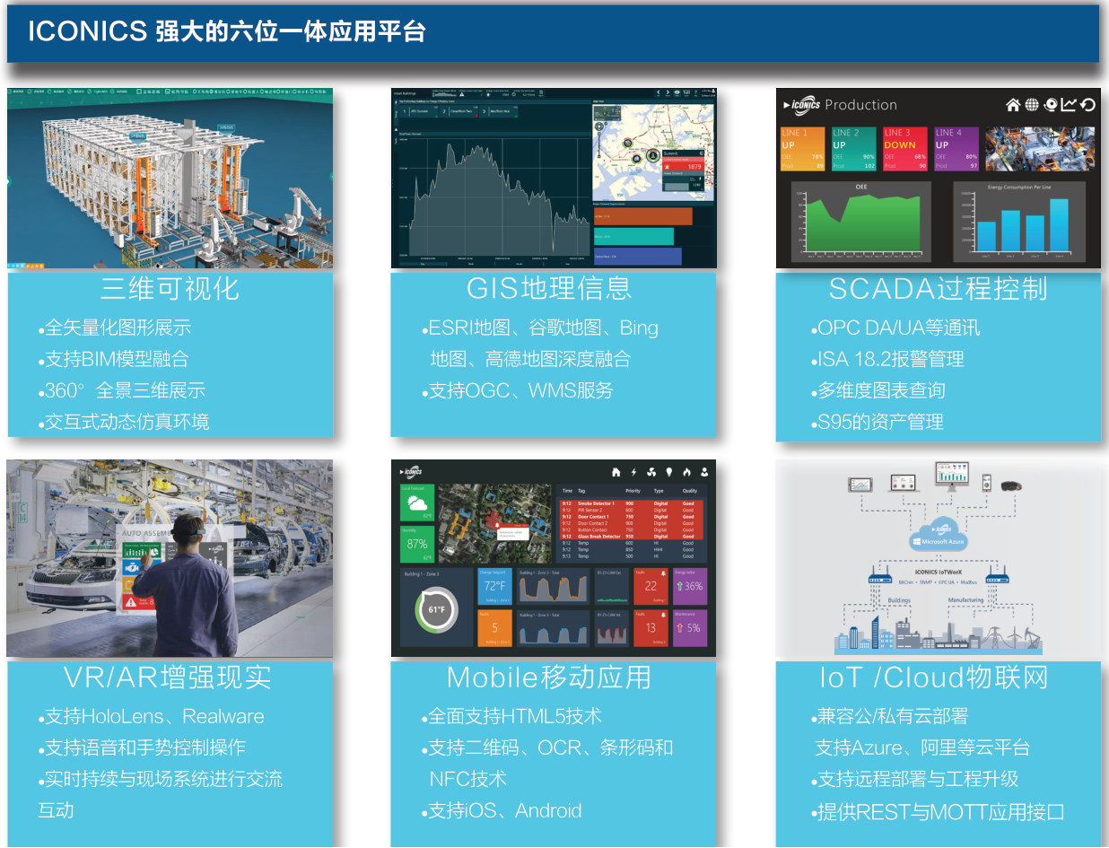
组态技术选型
Iconics简介
Notes:
六位一体的软件解决方案
拖拉拽完成界面，所见所得
通过完成线网，来进行深度试用，对比软件的优劣势

Slide 12
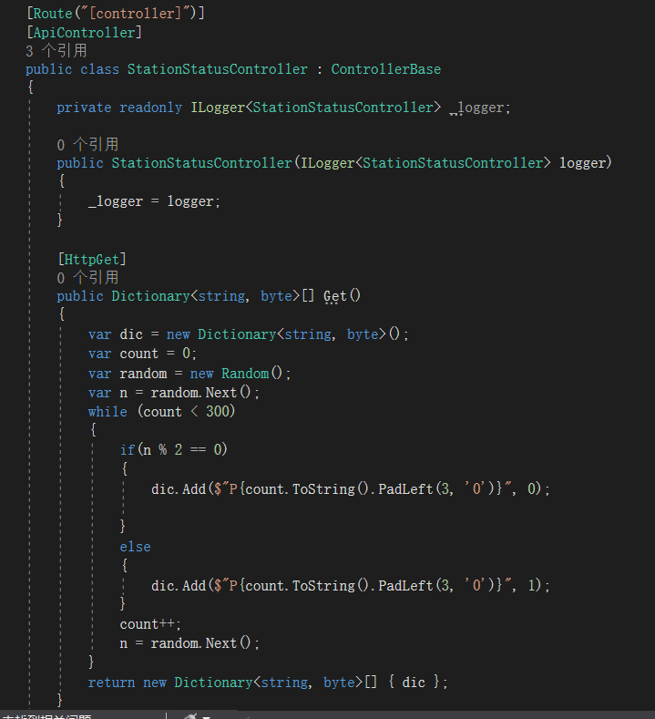
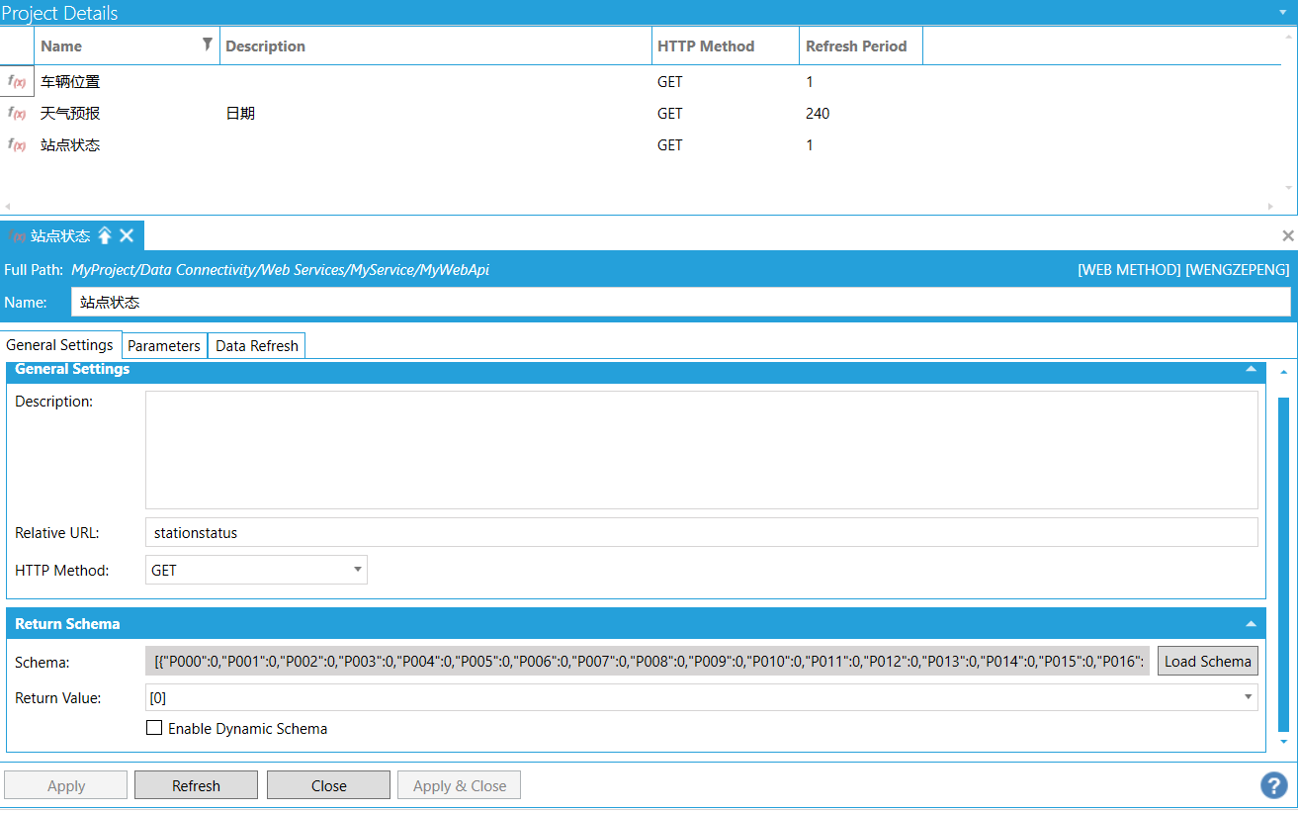
组态技术选型
Iconics——模拟数据(WebApi)/数据源发布(Workbench)

Slide 13
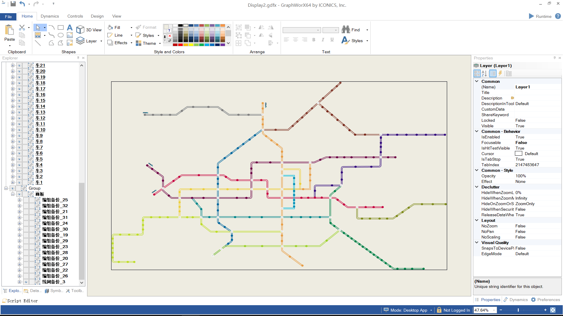
组态技术选型
iconics——设计界面(GraphWorX)
Notes:
导入SVG完成线网图
绑定站点和小车动画
绑定接口实现动态变化

Slide 14
组态技术选型
iconics——运行效果(CS)
Notes:
可以实现到WPF大部分的效果
使用简单，功能齐全
必须使用对应的客户端运行
难以集成到我们现有的项目
拖拉拽完成，界面复杂的话工作量很大
无法抽象，不好维护和迭代

Slide 15
组态技术选型
iconics——运行效果(BS)
Notes:
使用xbap技术实现，技术已经被抛弃了
必须部署到iis服务器
无法在chrome中使用
在ie9以上必须手动添加信任站点

Slide 16
组态技术选型
门槛低。
多端支持。
功能全面。
优势
劣势
操作繁琐。
多端支持不够完善。

Slide 17
组态技术选型
WPF——运行效果
Notes:
SVG导入形成线网
路径动画
贝塞尔曲线

Slide 18
组态技术选型
性能良好。
粒度小，可控。
优势
劣势
工作量大。
需要对业务有足够的了解。

Slide 19
Part 1
工作回顾
线网系统开发
组态技术选型
合肥AFC

Slide 20
合肥AFC
1
2
对接项目
开发通知书
熟悉项目框架/明确目标任务
票卡SC通知书/现金SC通知书/现金LC通知书

Slide 21
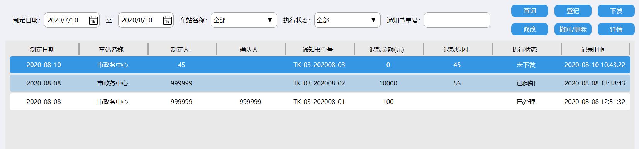
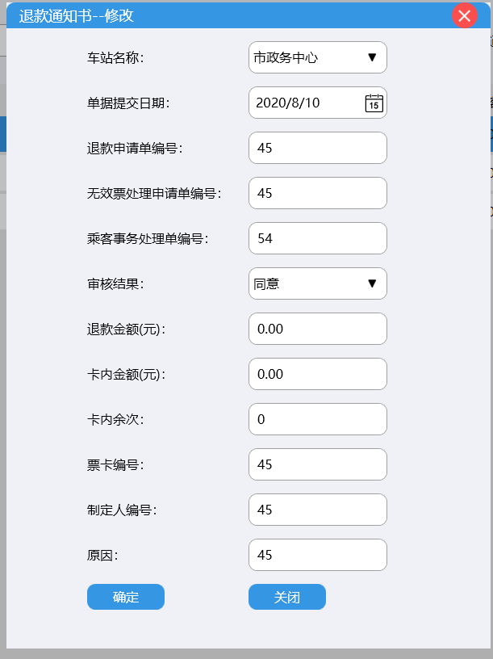
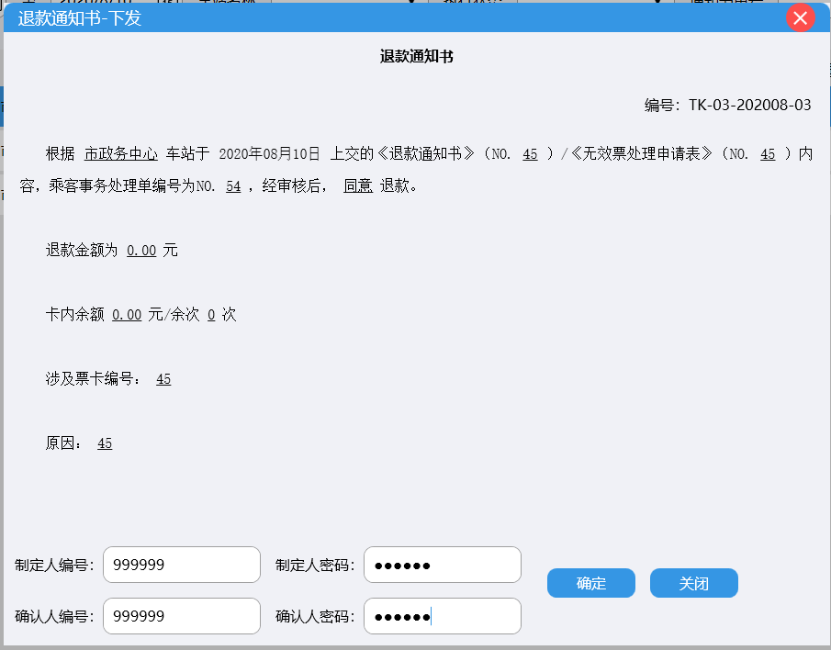
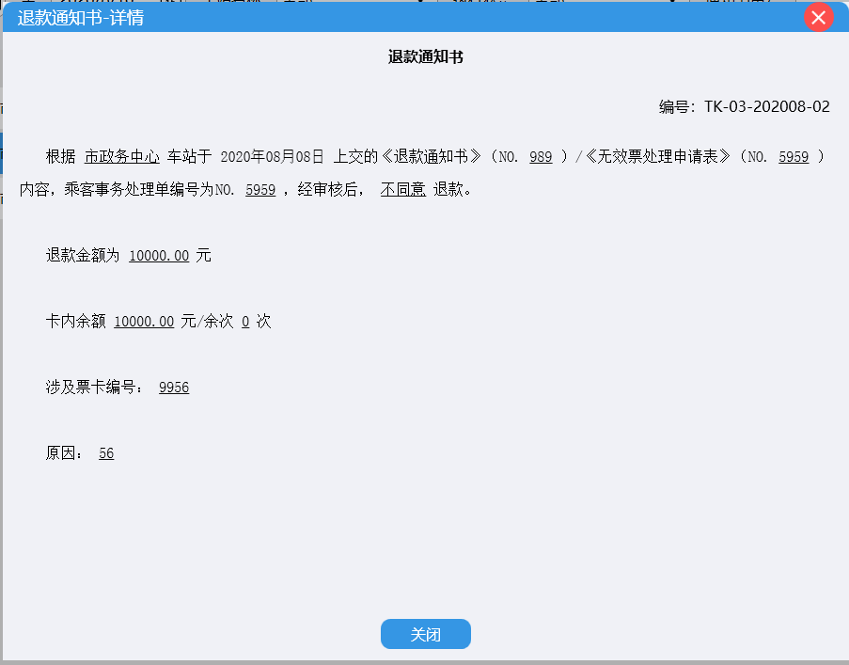
合肥AFC
Notes:
缺少不同小组成员合作的经验和流程
文档不一定，接口测试覆盖不全
一个良好的探索，把相同技术的开发当成资源池，达到良好的调配和资源利用

Slide 22
Part 2
工作体会

Slide 23
工作体会
探索精神
认真负责
积极探索新技术，主动试错。
对任务完成细节要求高。
技术全面
乐于分享知识，主动帮助同事完成任务。
团结和谐
有良好的技术功底，技术很全面。
高效管理
流程分明，职责分明。
Notes:
同事对新技术积极热情，公司提倡员工主动试错。
同事主动帮助

Slide 24
Part 3
自我评价

Slide 25
自我评价
按时保质完成任务
能按计划安排完成目标任务。
主动反馈进度和问题。
业务不够熟练
第一次接触轨交行业，还需要更多时间和机会深入学习业务。
多参加业务培训和与同事学习。
对未知的技术有积极的追求
有足够的好奇和耐心去探索没有掌握的知识。
希望能在技术生涯有更高的成就。
还需要更高效地产出
总结工作方法，借助工具达到更多的产出。
拓展技能树，让技能更广。
快速融入团队
跟部门同事上级都相处融洽，能和谐高效地进行工作交流。
跟其他部门同事也能有效地进行沟通。

Slide 26
Part 4
未来规划

Slide 27
未来规划
第三阶段
参与解决项目遇到的难题
能独立开发和维护单独的项目模块
专业技能程序提升
业务全面，技术全面
反馈团队，做出更多成果
第一阶段
第二阶段
尽快熟悉公司的业务
加快储备项目中需要运用到的技术
熟练掌握即将要用到的开发技术

Slide 28
报告完毕 谢谢观看

